Slide 1
Здоровий спосіб життя

Slide 2

Кіноманія
Алкозалежність
Шопоголізм
Трудоголізм
Переїдання
Клептоманія
Релігійна
Наркозалежність
Ігрова залежність
Танорексія
Тютюнозалежність
Інтернет-залежність
Кофеїн
Людоманія
Любовна залежність
Токсикоманія
Сексозалежність
Залежність від електроцигарок

Slide 3

Алкоголізм
Алкоголізм, або алкогольна залежність — характерна психофізична залежність від алкоголю, а також хвороба, яка розвивається внаслідок хронічного зловживання спиртними (алкогольними) напоями. У широкому розумінні алкоголізм — сукупність шкідливих звичок, пов'язаних із зловживанням алкоголем, впливів на здоров'я, життя, працю ідобробут людей. Психологічно має дві стадії: звичка та хвороба.

Slide 5
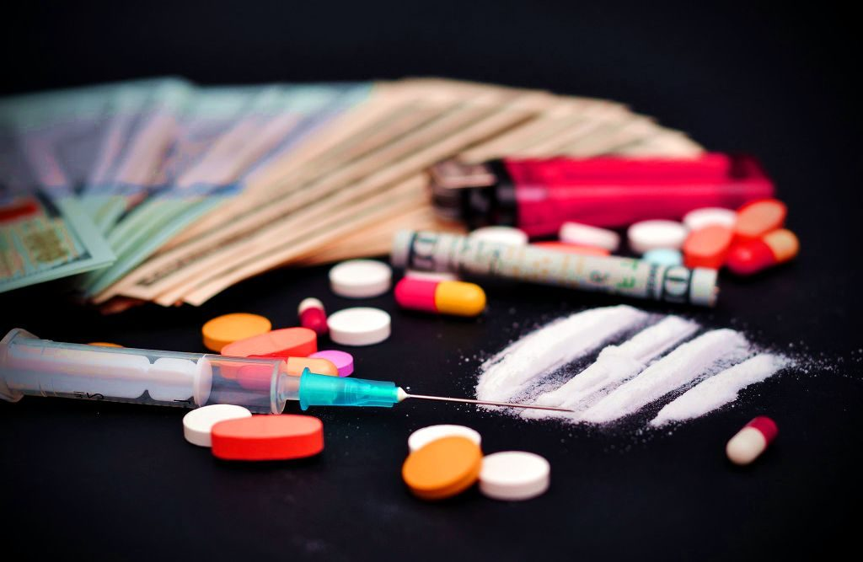
Наркоманія
Наркозалежність — непереборний потяг пов'язаний з психічною, а інколи фізичною залежністю від наркотиків.

Slide 6
Види наркотиків
– Опіати (героїн, метадон, морфін, “ханка”). Ці наркотики виготовляються з маку або мають схожу дію;
– Психостимулятори (екстезі, кокаїн, ефедрин, первітин, крек);
– Конопляні препарати (марихуана, анаша, гашиш, план) та інші.

Slide 7

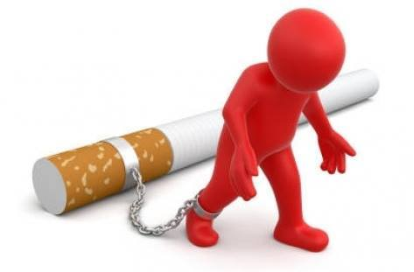
Тютюнозалежність

Slide 9

Трудоголізм
Трудоголізм – прагнення людини надмірно працювати, яке виходить далеко за рамки природного працьовитості.

Slide 10





Кофеїн
Переїдання
Серіаломанія
Токсикоманія
Шопоголізм

Slide 11
Дякую за увагу!

